Slide 1
      Výklad jako jedna z metod výuky

Slide 2
Cíle dnešního semináře
Studenti vědí, co je to vyučovací metoda
Studenti rozpoznají metodu výkladu
Studenti dokáží diskutovat o vlastnostech dobrého výkladu

Slide 3
Vyučovací metody
= konkrétní vyučovací činnosti učitele a učební aktivity žáků, které směřují k dosažení vzdělávacích cílů
= prostředek, který využívá učitel v procesu výuky
k dosahování výukových cílů

Slide 4
Výklad
= slovní metoda (vs. názorně demonstrační, vs. dovednostně praktická)
= metoda monologická (vs. Interaktivní, dialogická, samostatná práce žáků)
= metoda informačně-receptivní (z hlediska činností žáků)
-nepatří mezi metody aktivizující

Slide 5
Co tvoří dobrý výklad?
Podívejte se na ukázku z virtuální hospitace a na jejím příkladu zhodnoťte:
Co na sledované ukázce hodnotíte jako vlastnosti dobrého výkladu?
2) Jaké revize byste navrhli ve snaze o zkvalitnění výkladu?

Slide 6
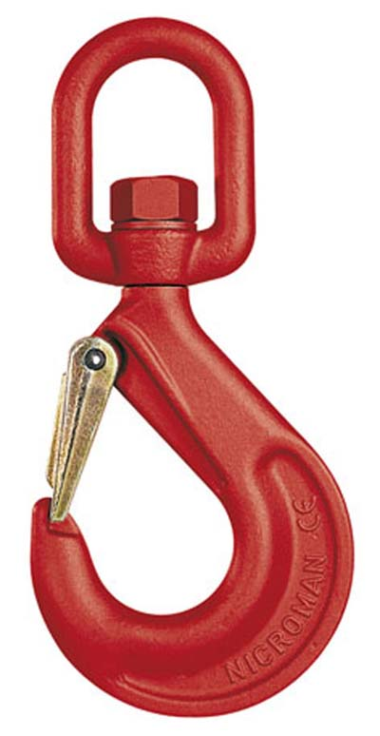
Struktura výkladu: 1. mít háček
Notes:
Zaujmout publikum – k čemu jim to je, že jim chcete říct něco mimořádného

Slide 7
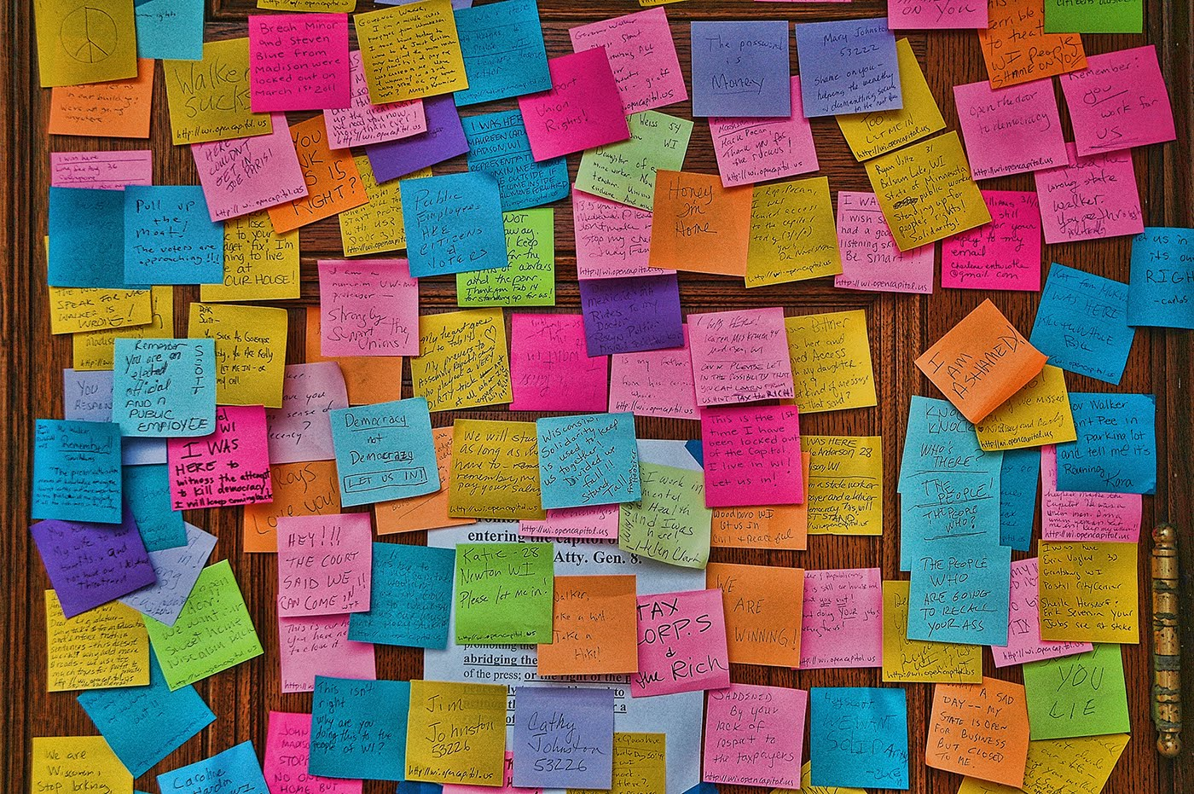
Struktura výkladu: 2. stanovit centrální myšlenku
Notes:
Zaujmout publikum – k čemu jim to je, že jim chcete říct něco mimořádného

Slide 8

Struktura výkladu: 2. stanovit centrální myšlenku
Notes:
Zaujmout publikum – k čemu jim to je, že jim chcete říct něco mimořádného

Slide 9
Pyramida učení
90 %
75 % | Činnost
50 %
30 % | Demonstrace
20 % | Audio-visuální
10 % | Čtení
5 %
Učení druhých
Skupinová diskuse
Přednáška

Slide 10
Jak se toho nejvíce naučíme?

Slide 11
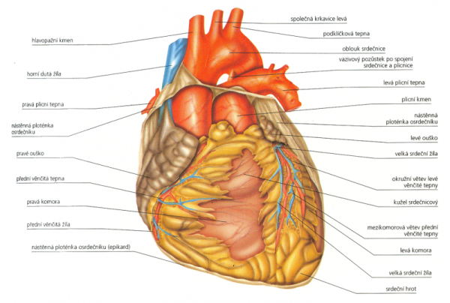
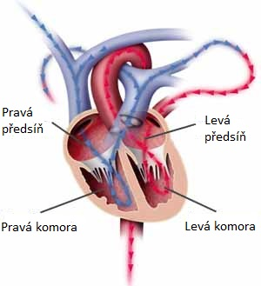
Struktura výkladu: 3. přizpůsobit publiku
Notes:
Přizpůsobení publiku – transformace, zjednodušit, i za cenu zkreslení daného aktuálními dispozicemi žáků – potřebuji buď evokaci, nebo znalost mých žáků (pravidlo přiměřenosti)

Slide 12
Struktura výkladu: 4. spojovat konkrétní a abstraktní
Notes:
+ provazovat konkrétní a abstraktní + volit příklady, aby to resonovalo s publikem a ukazovalo to na užitečnost – tím současně to podstatné opakovat

Slide 13
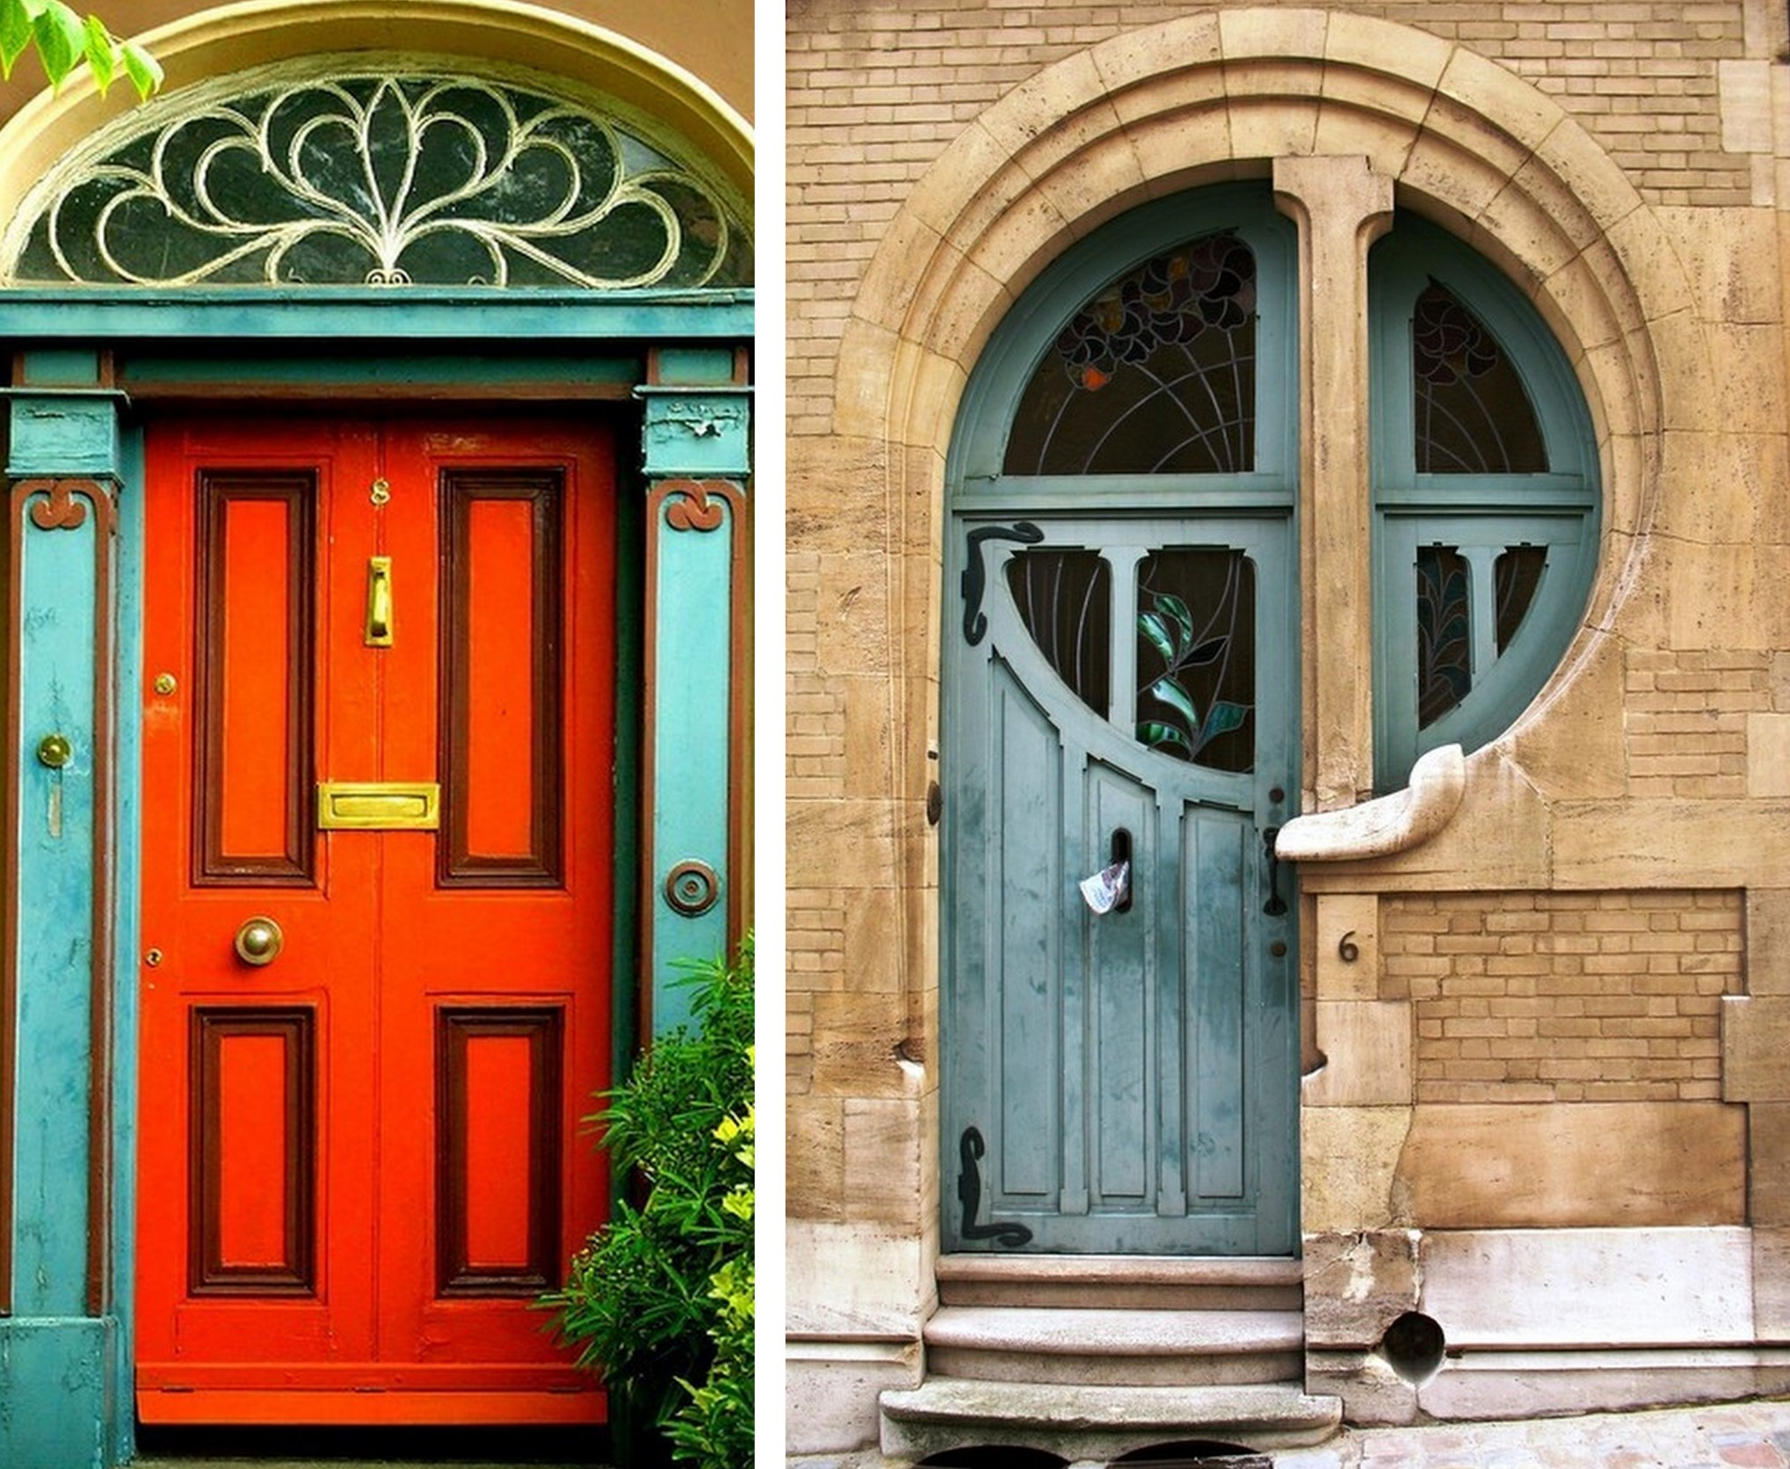
Struktura výkladu: 5. Uzavřít
Notes:
Uzavřít: zopakovat jádrové, říct, k čemu to bylo + co chci, aby lidé udělali, jak doposlechnou přednášku (nad čím mají přemýšlet, co mají dělat)

Slide 14
A mimo to …
Pravidlo názornosti
Práce s paralingvistickými prostředky komunikace,
s neverbální komunikací …
Notes:
+ provazovat konkrétní a abstraktní + volit příklady, aby to resonovalo s publikem a ukazovalo to na užitečnost – tím současně to podstatné opakovat

Slide 15
Co z těchto částí obsahoval výklad, který jsme sledovali?
To, co neobsahovaly, zkuste doplnit.
Notes:
Uzavřít: zopakovat jádrové, říct, k čemu to bylo + co chci, aby lidé udělali, jak doposlechnou přednášku (nad čím mají přemýšlet, co mají dělat)

